Slide 1
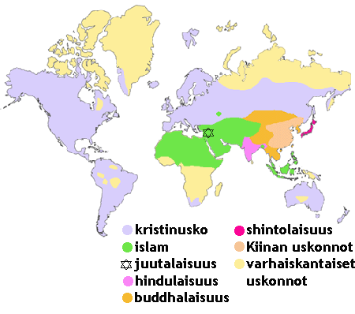
JUUTALAISUUS
15 miljoonan ihmisen uskonto

Slide 2
JUUTALAISUUDEN SYNTY
1200-luvulla eKr. Lähi-Idässä
Ei varsinaista perustajaa
Syntyyn vaikuttaneet
  uskonnon kantaisä Abraham
  juutalaisten johtajan toiminut Mooses
Juutalaisuus on etninen ja monoteistinen uskonto

Slide 3
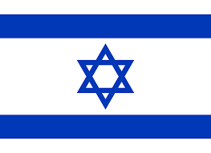
JUUTALAISUUS TÄNÄÄN
15 miljoonaa juutalaista
Pääkannatusalue Israel: 5 milj. juutalaista
Lisäksi juutalaisia on Yhdysvalloissa, Euroopassa ja Venäjällä
Vaikuttanut sekä kristinuskon
että islamin syntyyn

Slide 4
JUUTALAISUUDEN HISTORIASTA
Kansan vaiheilla erityinen merkitys → Valittu kansa
Luvattu maa: Jumalan Abrahamille osoittama maa
Nälänhätä → Israelin kansa Egyptissä
Mooseksen johdolla paluu → liitto (10 käskyä)
Israelin kuningaskunta jakautui: Israel ja Juuda → juudalaiset

Slide 5
JUUTALAISUUDEN HISTORIASTA
Muut maat ja Rooma valloittivat Israelin
Juutalaiset hajanaisina ilman omaa maata (diaspora)
1948 YK:n päätöksellä perustettiin Israel → Lähi-idän kriisi

Slide 6
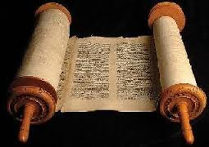
JUUTALAINEN OPPI
Tärkein pyhä kirja on ______ = _______
Muut pyhät kirjat: Profeetat ja Kirjoitukset
Talmud selittää Tooran määräyksiä
JUUTALAISEN USKON
YDIN: LAIN NOUDATTA-
MINEN

Slide 7
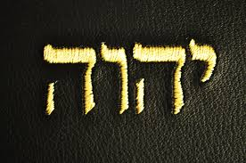
JUUTALAINEN OPPI
Yksi Jumala = _________ (nimi pyhä, ei lausuta ääneen)
Taivaan ja maan luoja ja tuomari
Toorassa laki: 613 määräystä
Valittu kansa = välittää ______________________
Messias-odotus
Messias = _______________

Slide 8
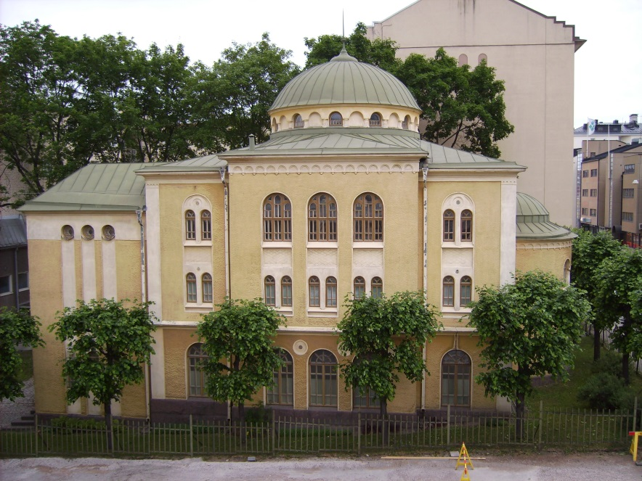

JUUTALAINEN ELÄMÄNTAPA
Ympärileikkaus: liiton merkki
Bar mitsva/Bat mitsva
Sapatti
Synagoga = ________________
Košer = _______________________

Slide 9
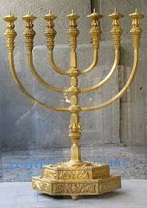
JUUTALAINEN JUHLAPERINNE
Uusivuosi syksyllä
Suuri sovintopäivä
Pääsiäinen keskeisin juhla
Lehtimajanjuhla
Hanukka-juhla: 8-haarainen
kynttelikkö

Slide 10
ANTISEMITISMI
Tee lista tavoista, millä antisemitismiä on harjoitettu (7).
Selvitä miksi Israelin lipussa on kuusisakarainen tähti?

